Slide 1
Титульный слайд

Slide 2
Актуальность & Проблематика

Slide 3
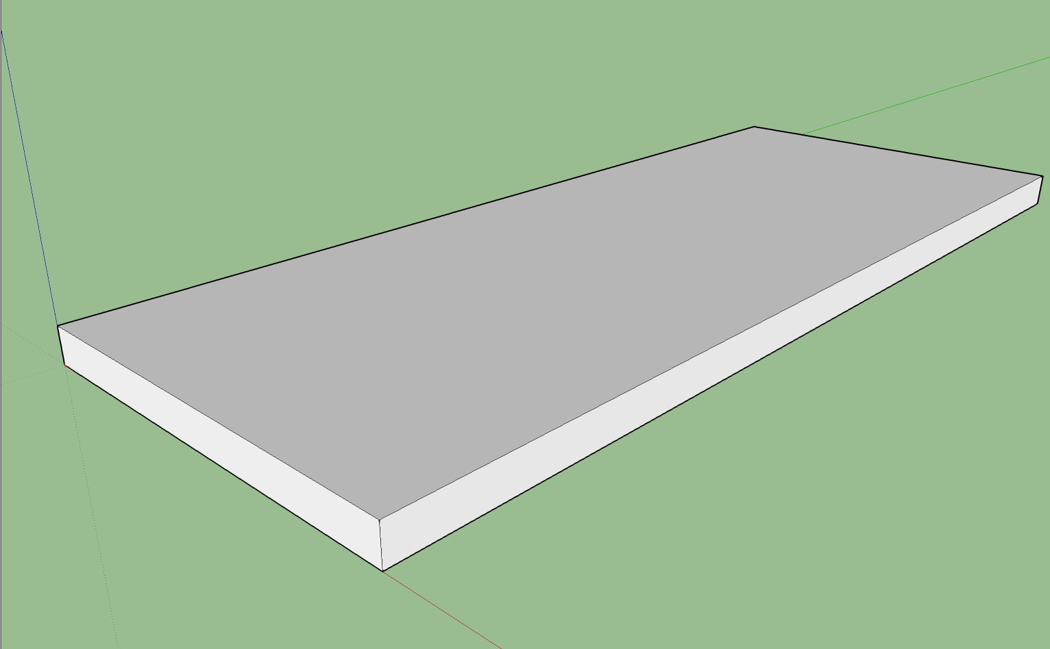
Просчёт тонкостенных конструкций
Notes:
Картинка с тонкостенной моделью

Slide 4
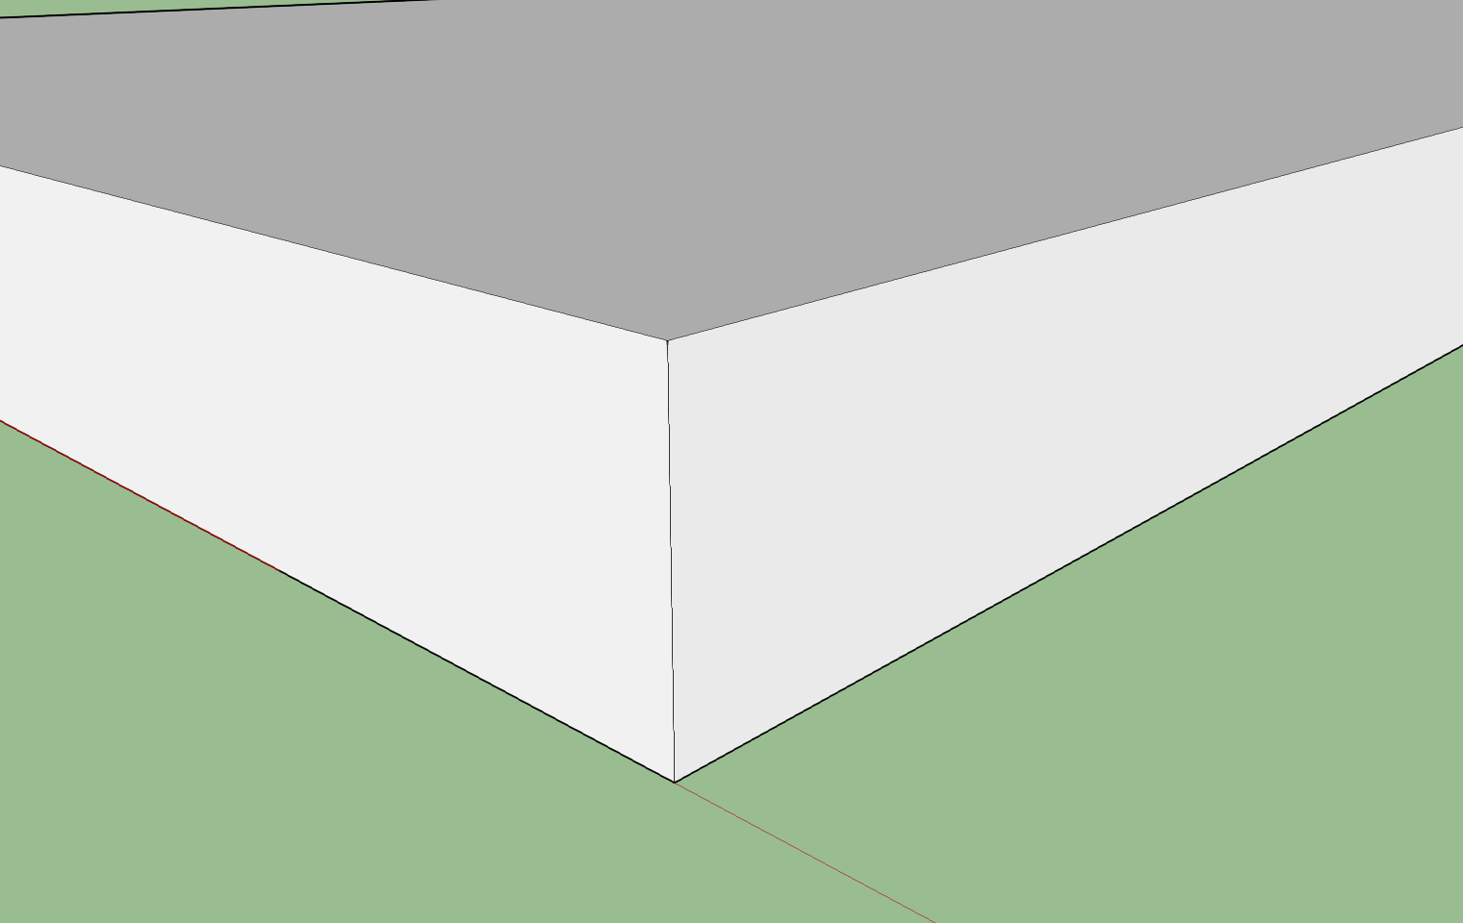
Notes:
Картинка с тонкостенной моделью

Slide 5
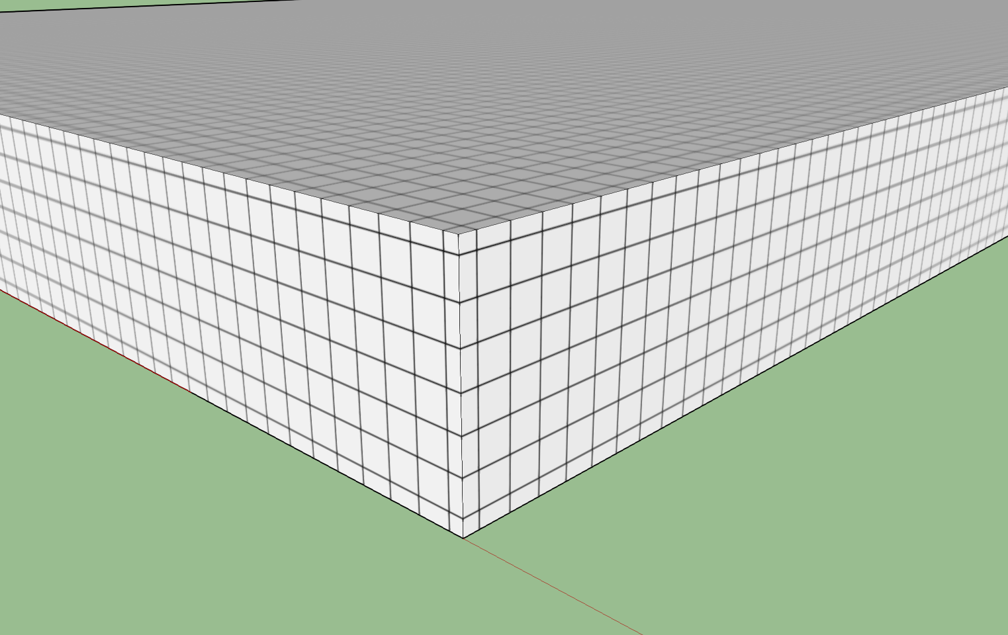
Методом конечных элементов просчёт ячеек такой сетки ведет к большим вычислительным затратам

Slide 6
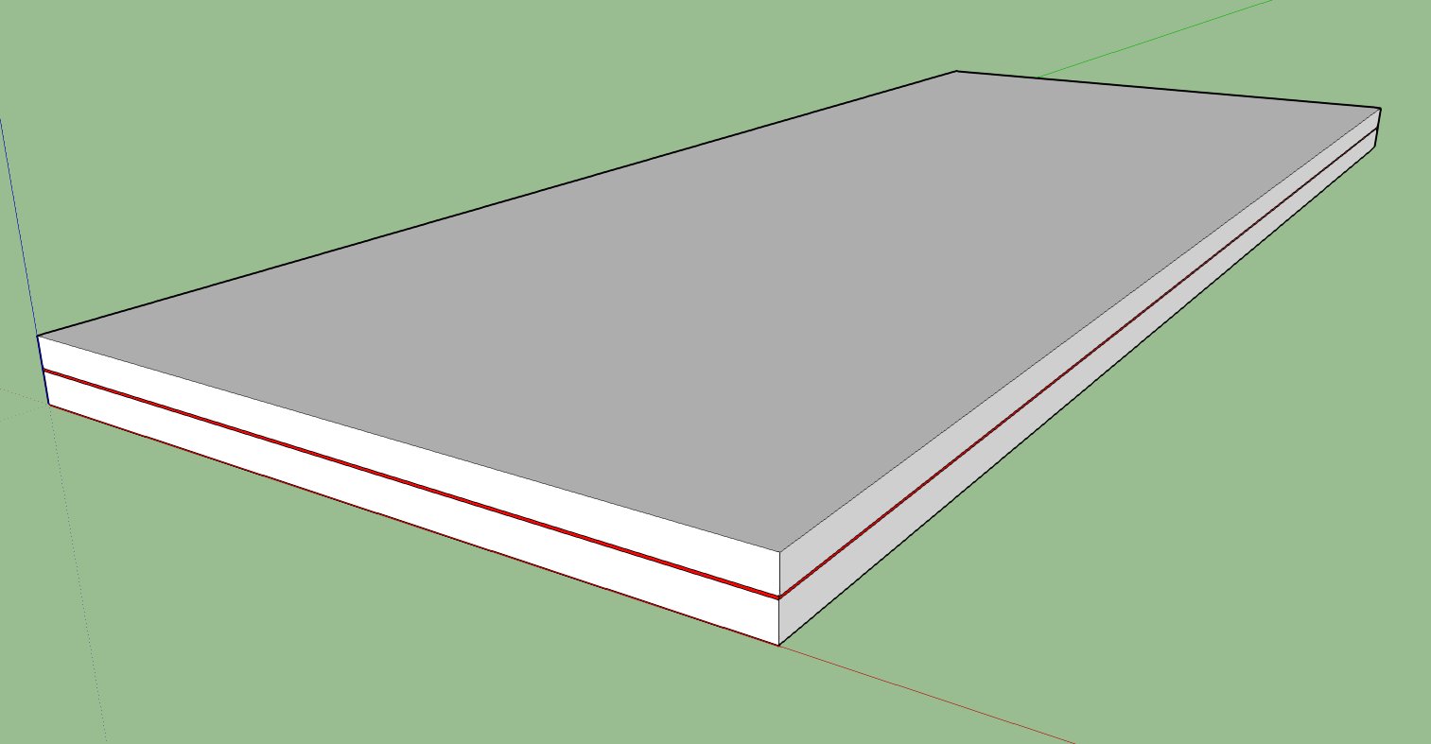
Решение – срединная поверхность
Notes:
Строим срединную поверхность

Slide 7
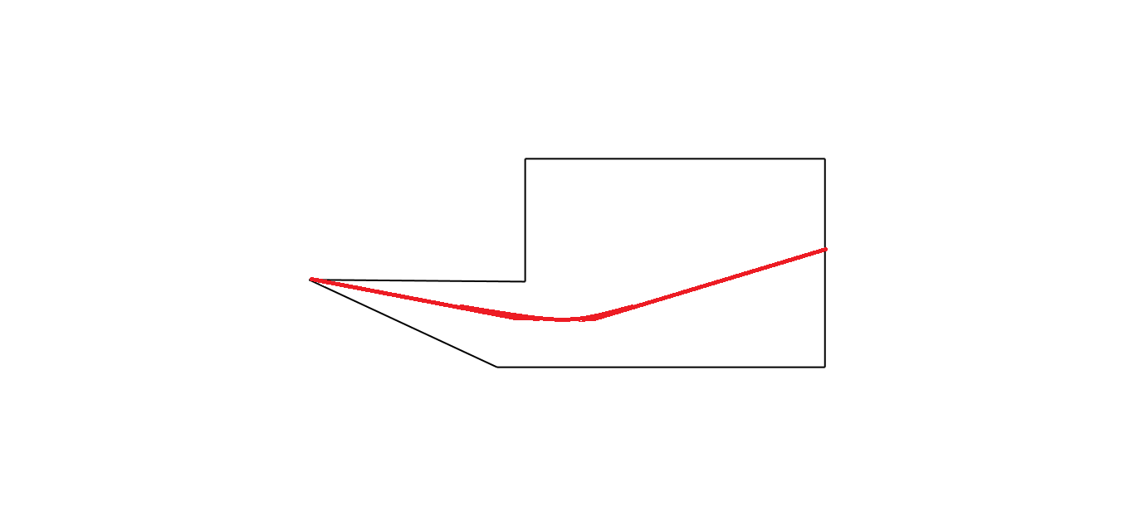
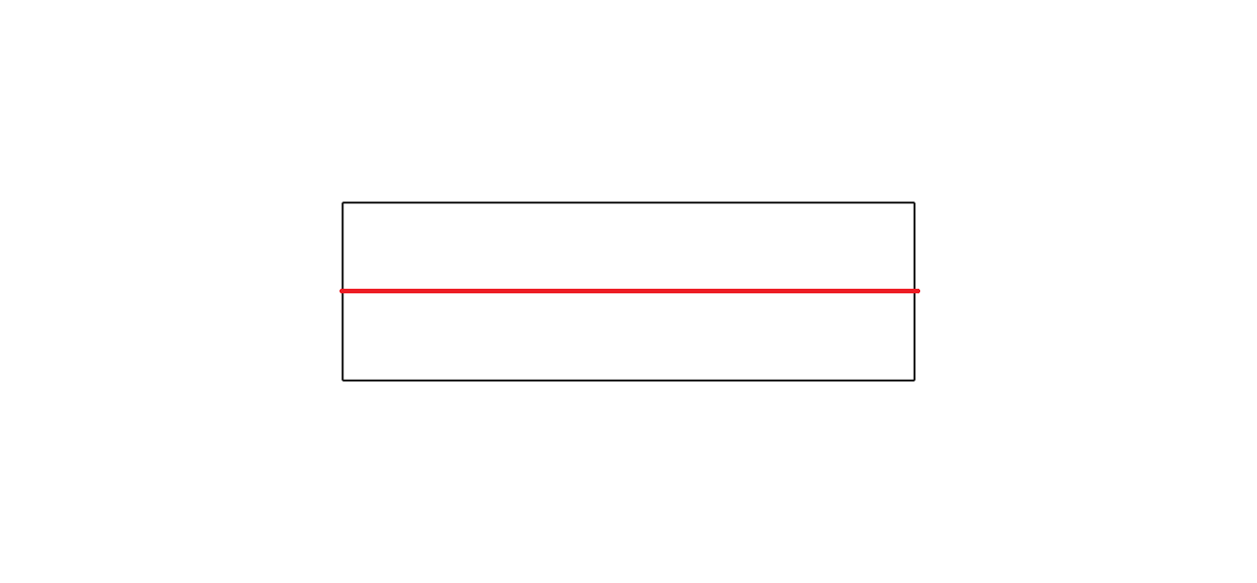
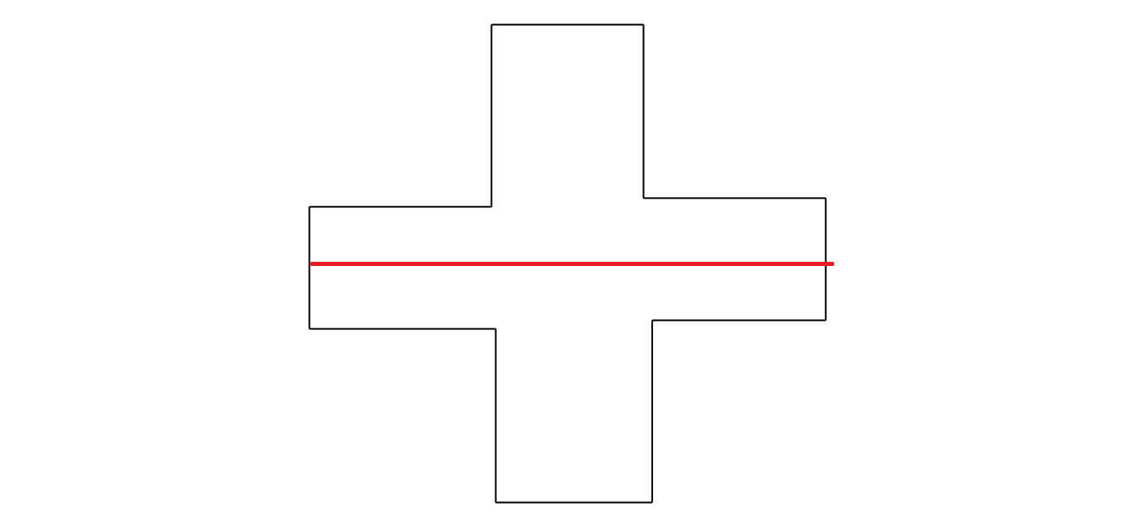
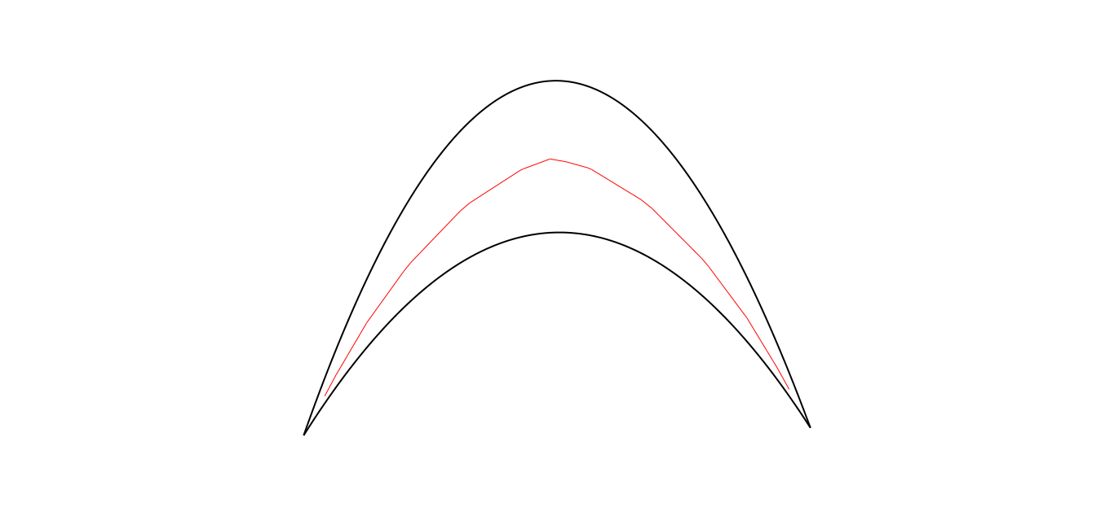
Рассмотрим 2D случай.
Вопрос: как строить такую поверхность?
Notes:
2D случай

Slide 8
Слайд существующие подходы теория
Notes:
Существующие подходы к решению - теория

Slide 9



Существующие аналоги
Femap 11.2.
CATIA V5.
HyperMesh v.11.0.
Midas NFX.
MSC Apex.
ANSA.
Общая проблема – необходимость вмешательства человека для уточнения результата и удаления артефактов
Notes:
Аналоги

Slide 10
Цель – создать автоматизированный инструмент построения срединной поверхности

Slide 11
Подход к решению

Slide 12
Задачи
1. Формализовать задачу построения срединной поверхности
2. Разработать подход к решению задачи
3. Реализовать алгоритм
4. Проверить работу реализации и подготовить бенчмаки - набор тестовых задач

Slide 13
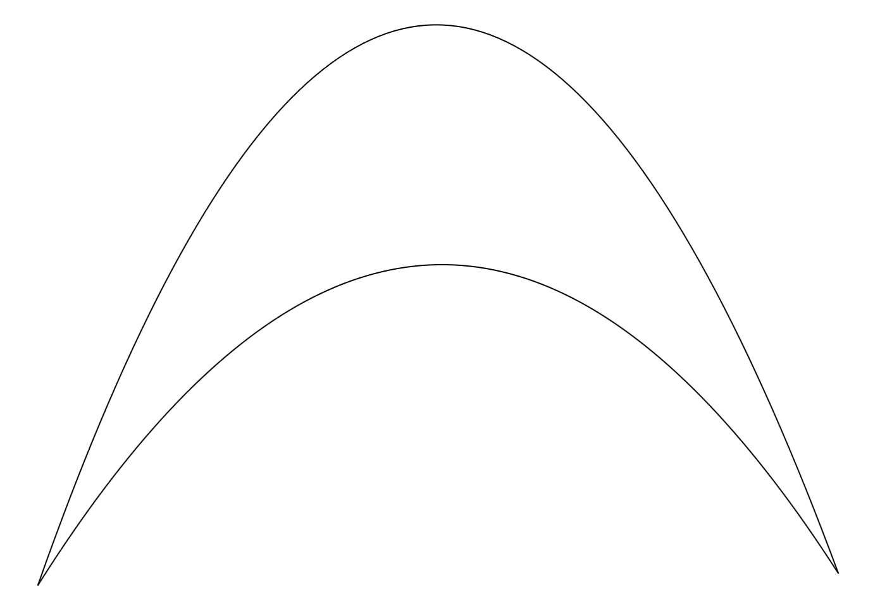
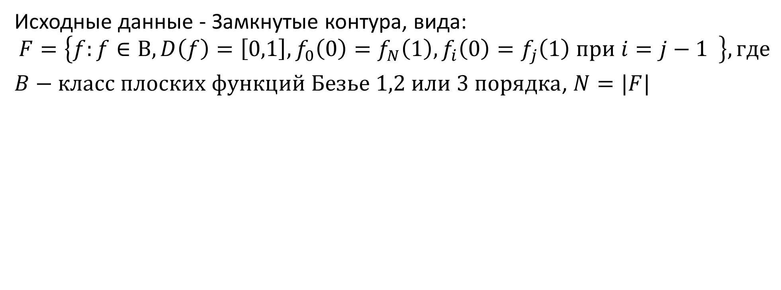
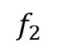
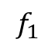
Постановка задачи. Исходные данные
Исходные данные - Замкнутые контура, вида:
$$F=\left\{f:f∈Β,D\left(f\right)=\left[0,1\right],f_{0}\left(0\right)=f_{N}\left(1\right),f_{i}\left(0\right)=f_{j}\left(1\right) при i=j−1 \right\}, где$$
$B−класс плоских функций Безье 1,2 или 3 порядка$, $N=|F|$
$$f_{1}$$
$$f_{2}$$

Slide 14
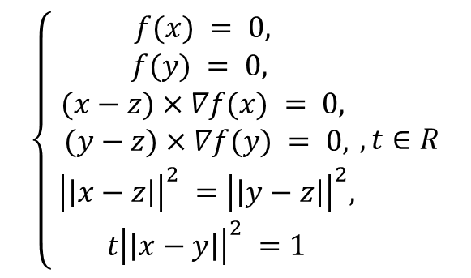
Постановка задачи. Модель классической срединной поверхности
Введем обозначение точек принадлежащих замкнутому контуру:
$$x,y∈X, где X=\left\{t:∃i∈\left[1,\left|F\right|\right], t∈f_{i}, f_{i}∈F\right\}$$
Тогда модель срединной поверхности имеет вид:
$$\left\{\begin{aligned}f(x) = 0, \\ f(y) = 0, \\ (x−z)×∇f(x) = 0, \\ (y−z)×∇f(y) = 0, \\ {\left|\left|x−z\right|\right|}^{2} ={\left|\left|y−z\right|\right|}^{2}, \\ t{\left|\left|x−y\right|\right|}^{2} =1\end{aligned}\right., t∈R$$

Slide 15
Общий подход – построить классическую срединную поверхность и удалить артефакты

Slide 16
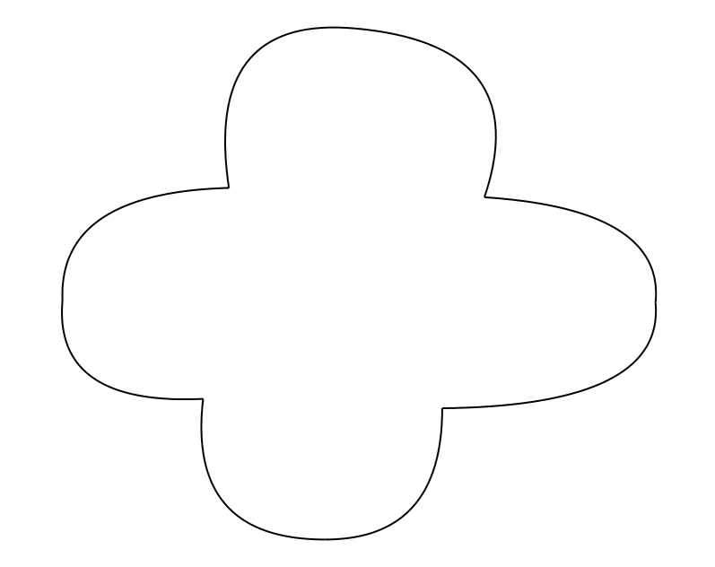
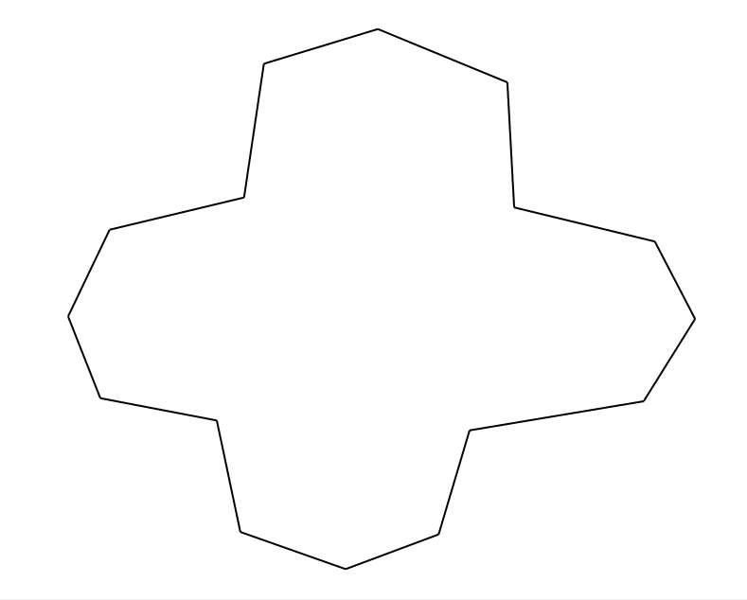
Линеаризация контура
Т.к. для расчётов на линиях Безье требуется много ресурсов – линеаризуем с заданной точностью

Slide 17
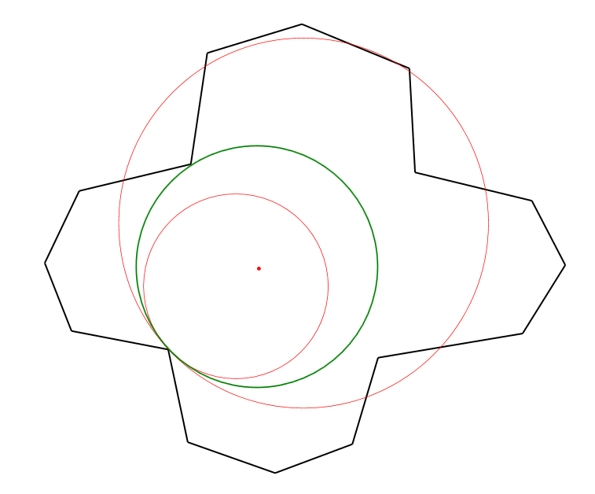
Поиск вписанной окружности
Для нахождения точки срединной поверхности, в точке контура ищется нормаль и строится вписанная окружность

Slide 18
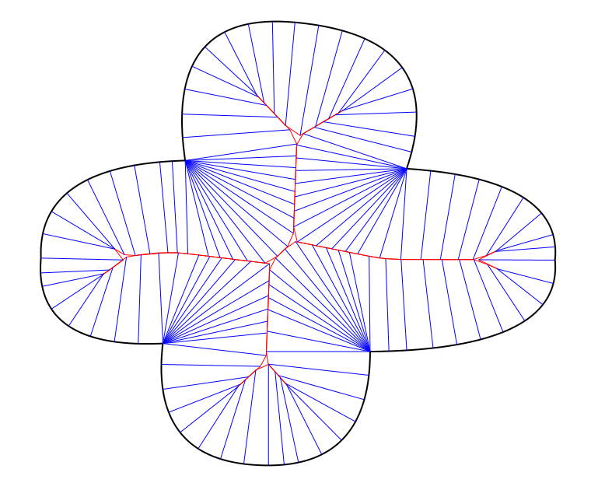
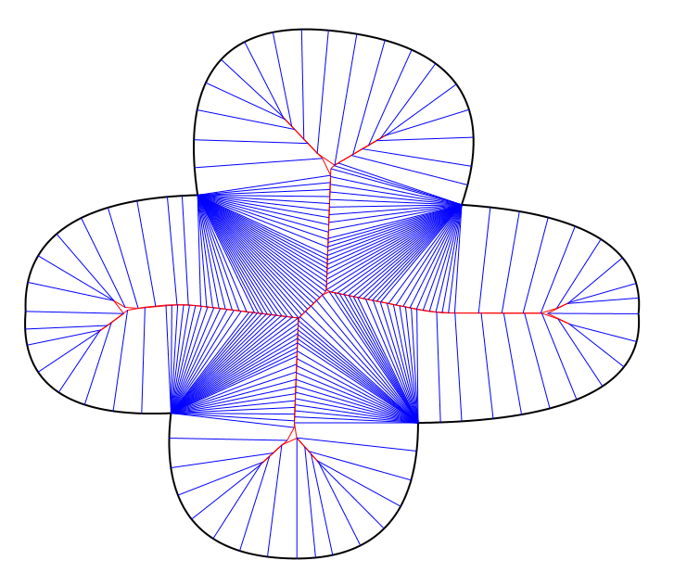
Детализация
Если расстояние между двумя точками срединной поверхности больше, чем заданная точность детализации, то ищем ещё одну между ними

Slide 19
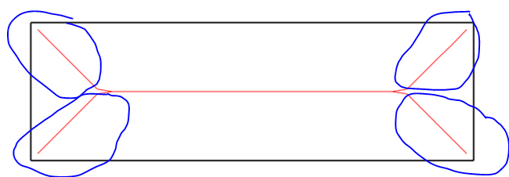
Артефакты
После построения классической срединной поверхности остаются артефакты – необходимо их удалить

Slide 20
Стратегии удаления артефактов

Slide 21
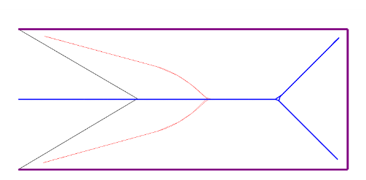
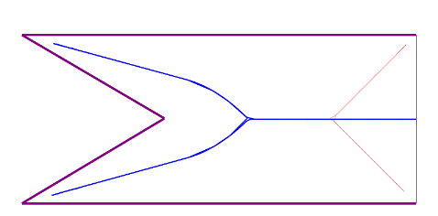
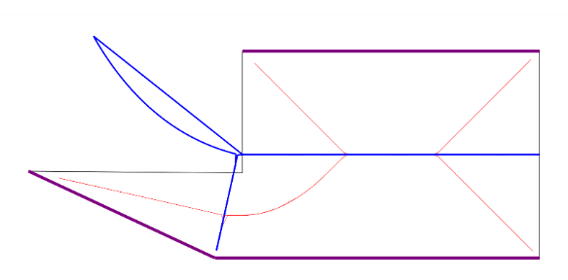
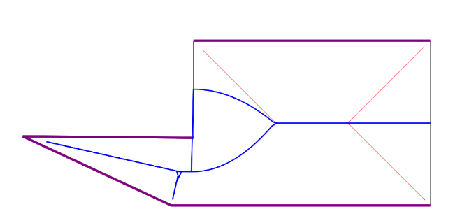
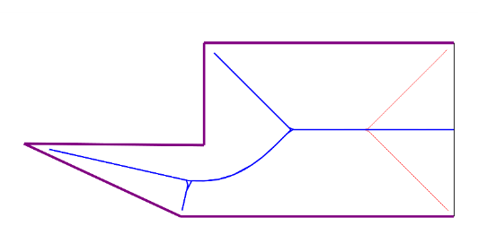
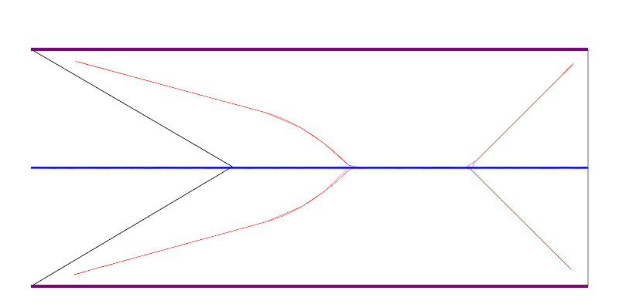
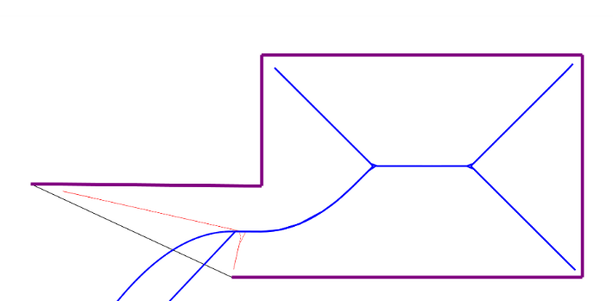
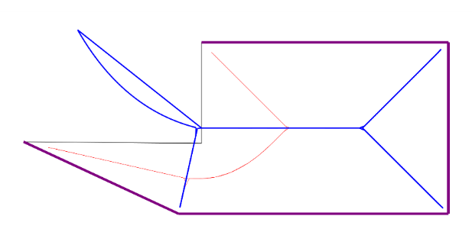
Включение\выключение сегментов контура

Slide 22
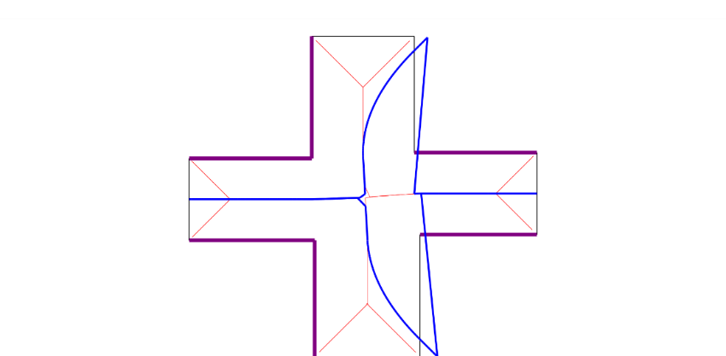
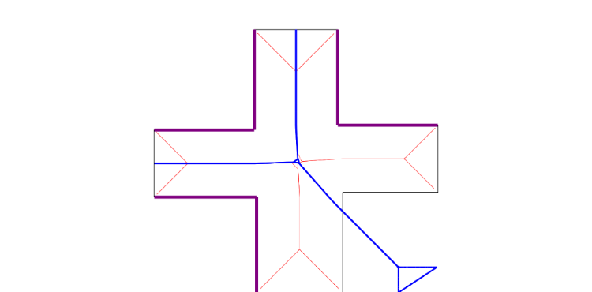
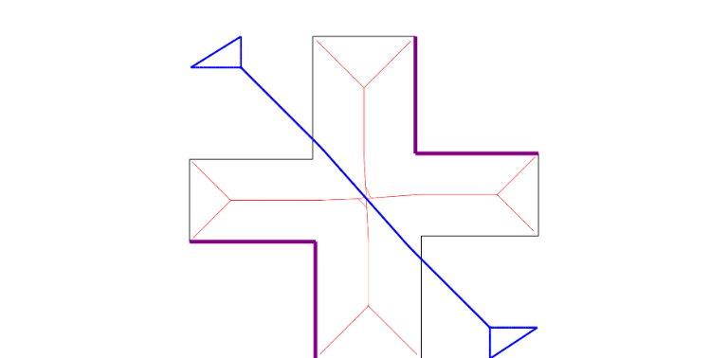
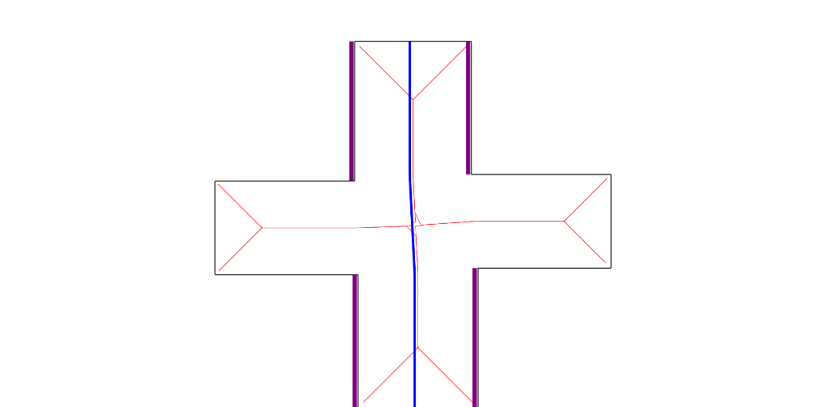
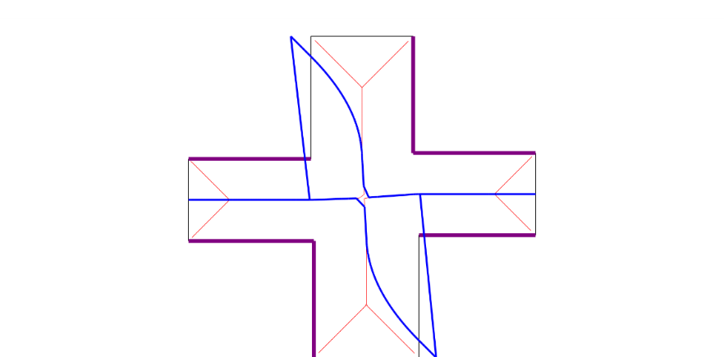
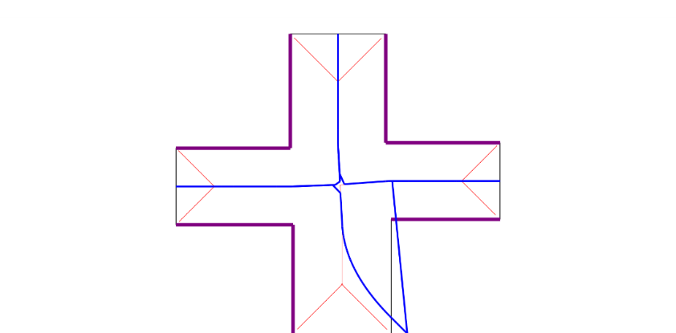
Включение\выключение сегментов контура

Slide 23
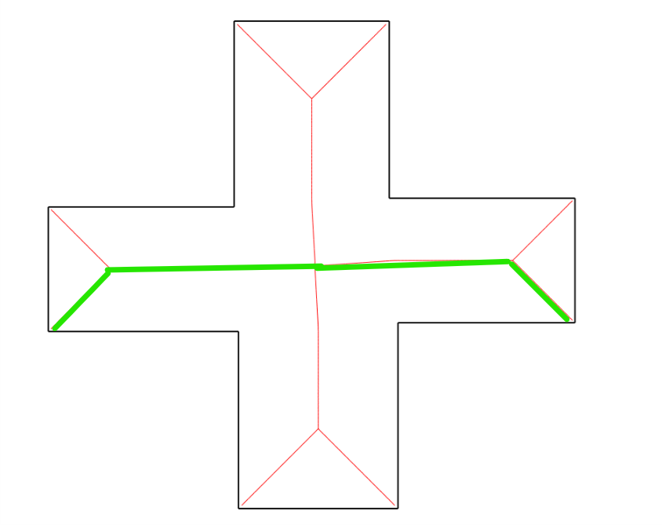
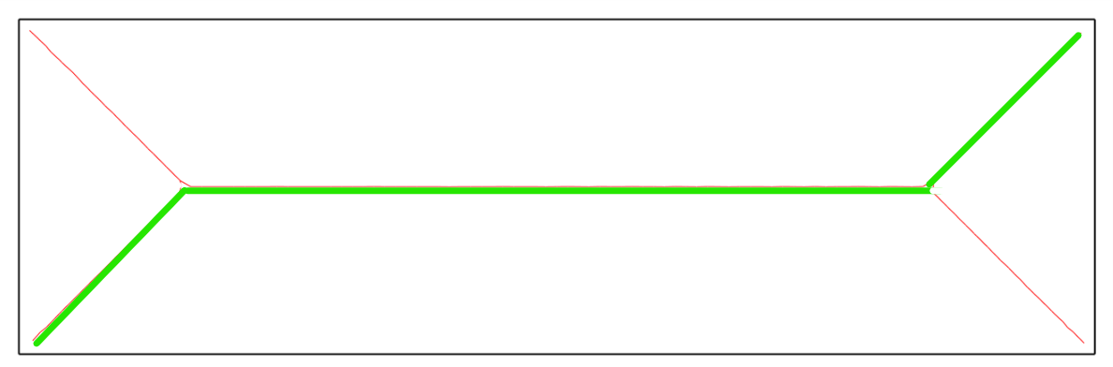
Нахождение максимального пути в СП как в графе

Slide 24
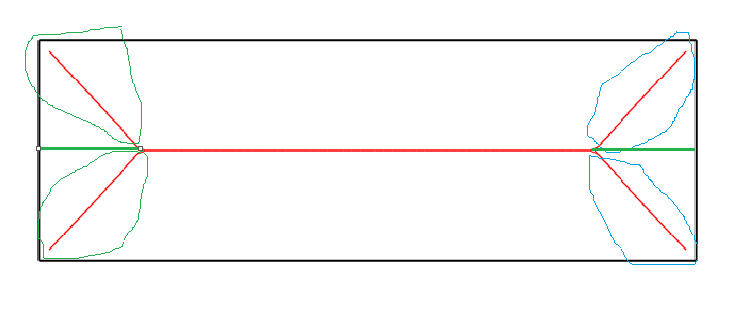
Получение среднего между группой артефактов

Slide 25
Полученные результаты

Slide 26
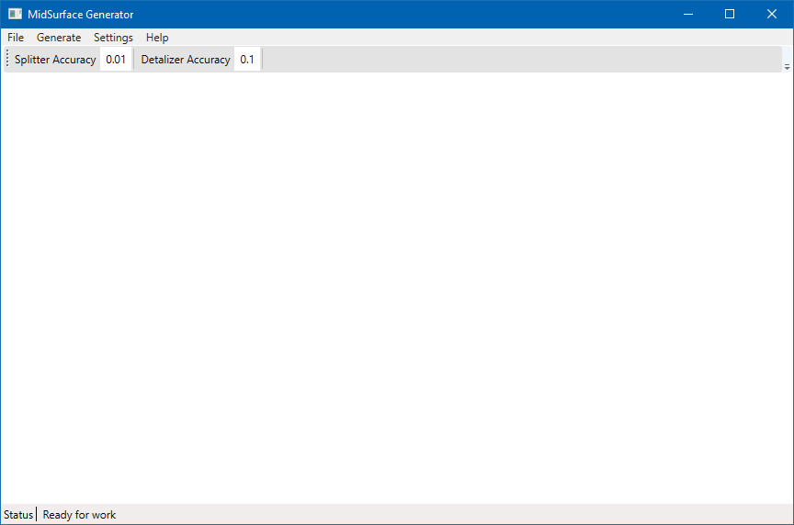
Программный продукт
Однооконное приложение
Для OC Windows 7 и младше
Необходим .Net Framework 3.5 или новее
Notes:
Наш программный продукт представляет их себя однооконное приложение для систем Windows 7 и новее с предустановленным пакетом .Net Framework 3.5 и новее

Slide 27
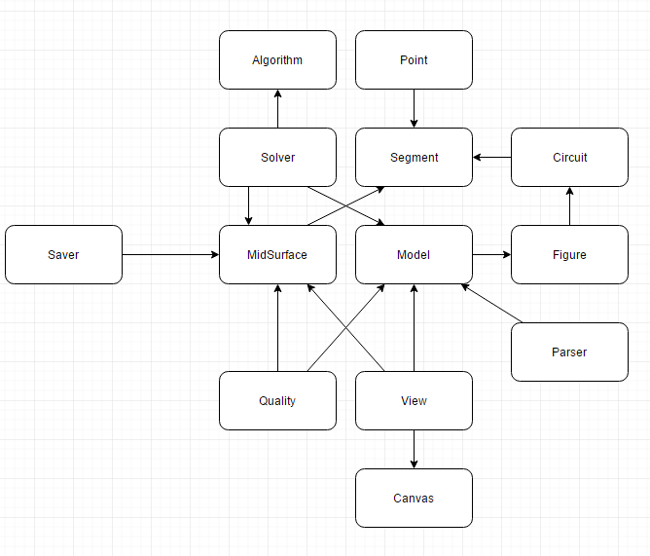
Диаграмма зависимостей

Slide 28
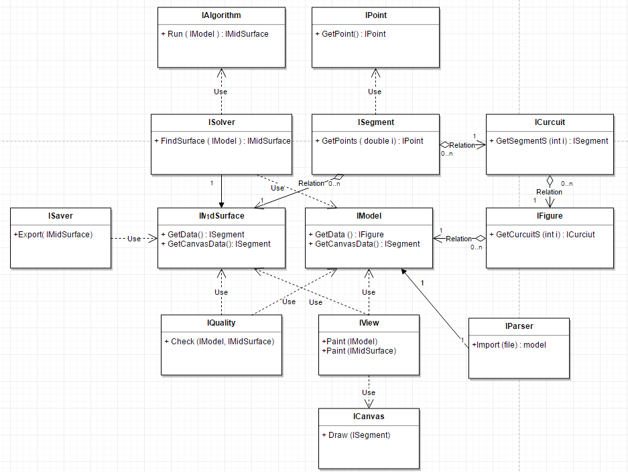
API
Notes:
На слайде представлена UML схема API нашего программного продукта
Особенности API: ???

Slide 29
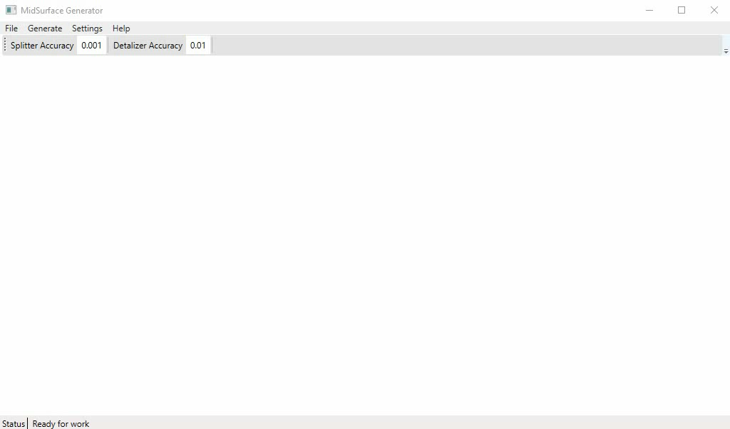
Сценарий работы. Пример 1
Notes:
Это видео

Slide 30
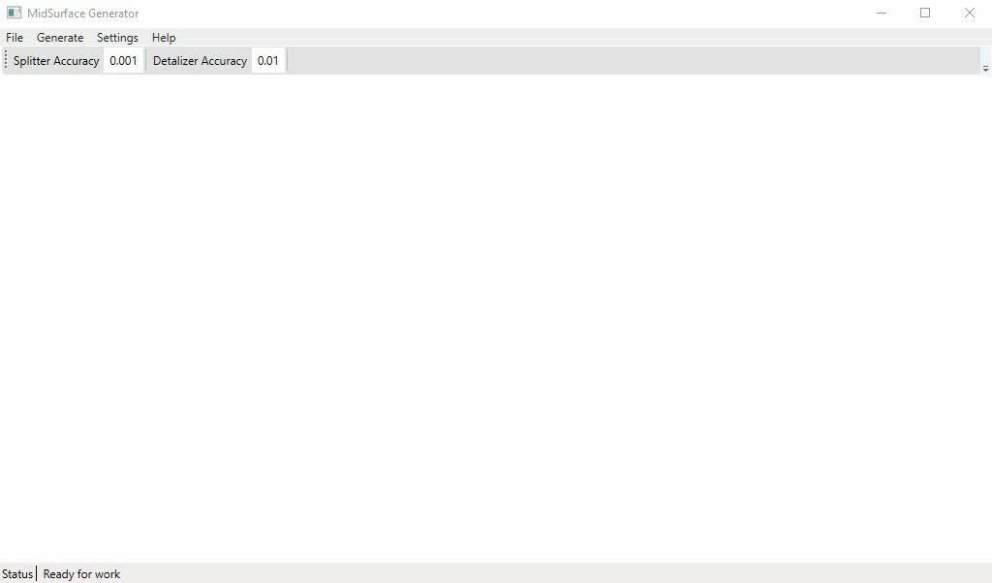
Сценарий работы. Пример 2
Notes:
Это видео

Slide 31
Реализовано
Импорт модели из xml-файла
Отрисовка модели
Построение и отрисовка классической срединной поверхности
Настройка параметров точности линеаризации
Настройка параметров точности детализации

Slide 32
Ближайший план
Тестирование разработанных стратегий и добавление удаления артефактов срединной поверхности
Разработка функционала оценки качества построенной срединной поверхности

Slide 33
Организация спецсеминара & Этапы проектной работы

Slide 34
Этап 1: Концептуализация

Slide 35
Создание и разработка первичной документации
Выбор концепции алгоритма
Создание тестовой базы
Создание инфраструктуры управления проектом
Создание высокоуровневой архитектуры
Длительность – 3 недели

Slide 36
Компетенции, полученные
в ходе этапа

Slide 37
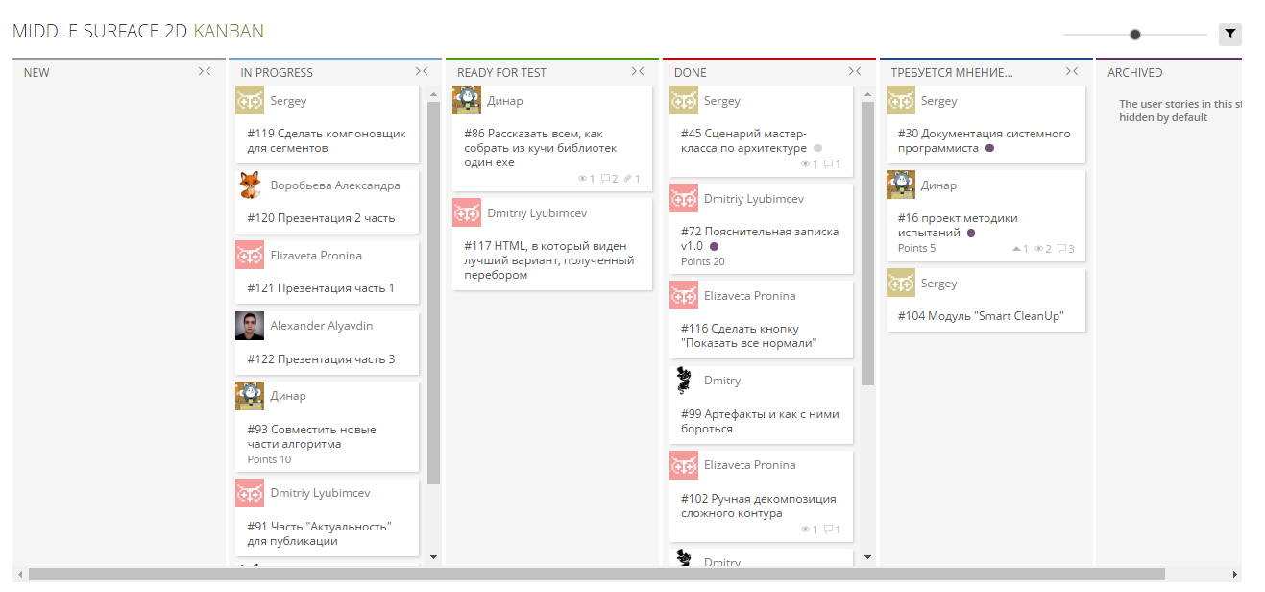
Управление проектом по методологии разработки «Канбан»

Slide 38
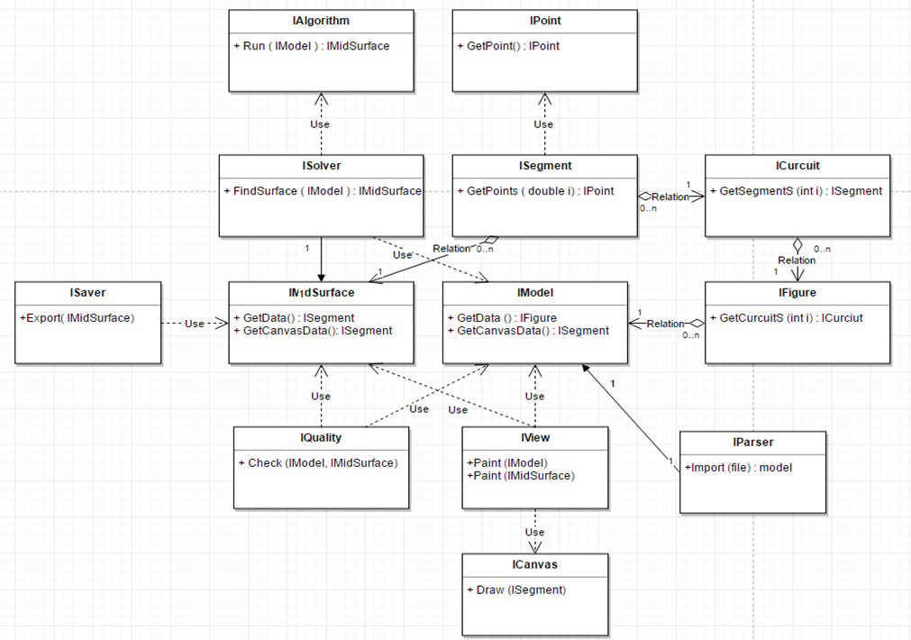
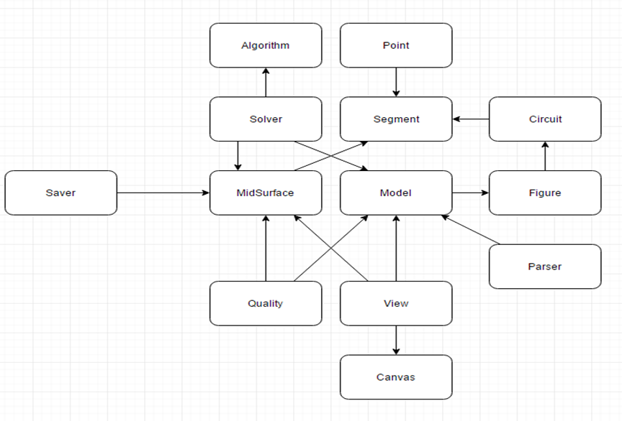
Проектирование архитектуры ПО

Slide 39
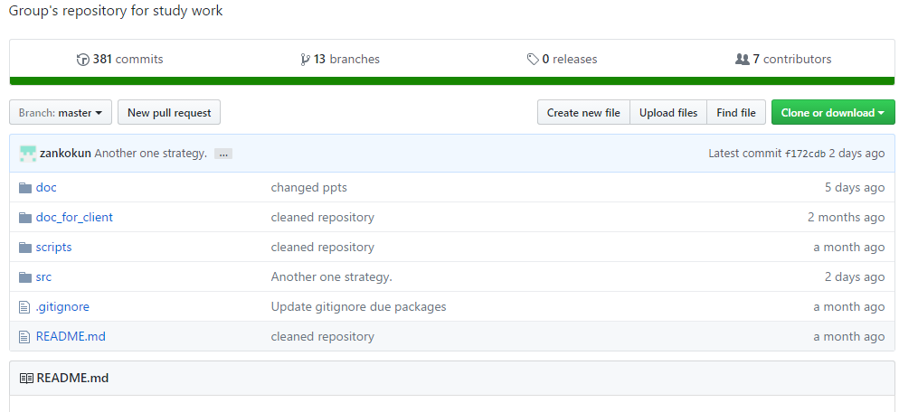
Организация и управление документацией

Slide 40
Автопарсинг данных
Xml
XSD
Автокод

Slide 41
…а также:
Написание тест-кейсов
Создание и нюансы при создании технического задания
Создание сценария работы с программной системой и руководства оператора
Создание описания входного формата
Компетенции в подходах к построению срединной поверхности

Slide 42
Этап 2: Реализация

Slide 43
Создание низкоуровневой архитектуры приложения
Реализация классического алгоритма и создание первой версии приложения
Создание основной документации, утверждение тестовой базы
Длительность – 3 недели

Slide 44
Компетенции, полученные
в ходе этапа

Slide 45
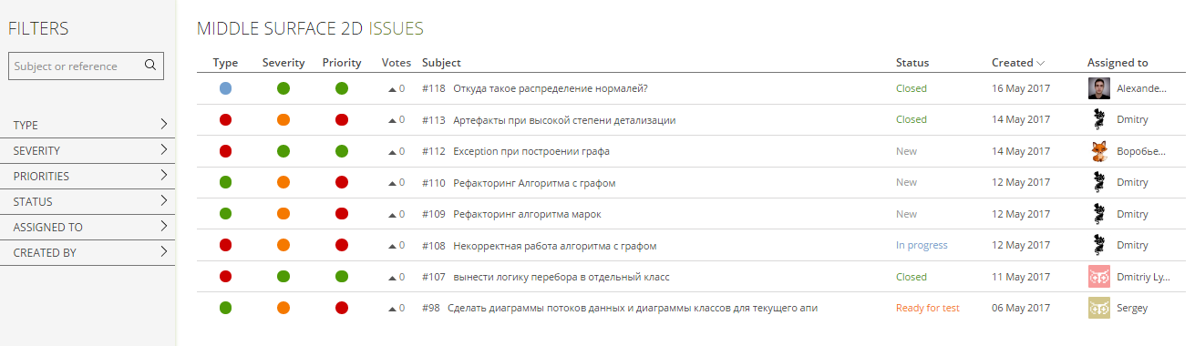
Багтрекинг

Slide 46
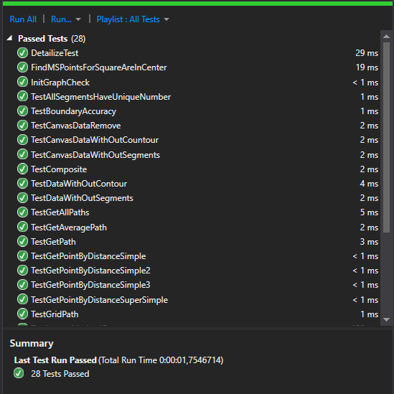
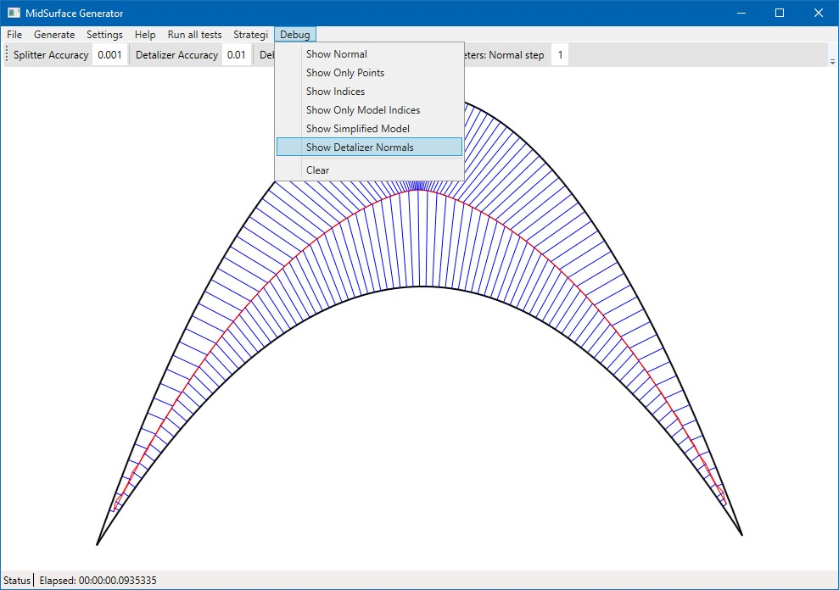
Модульное тестирование
Создание инфраструктуры для ручного тестирования

Slide 47
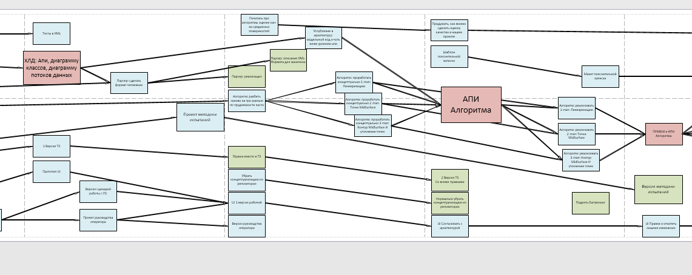
Создание диаграммы работ

Slide 48
…а также:
Реальный опыт работы в проектной команде, работа в стрессовых ситуациях,
Опыт общения и взаимодействия с заказчиком, работа и взаимодействие с экспертом
Создание и нюансы при создании методики испытаний
Создание и нюансы при создании пояснительной записки

Slide 49
Этап 3: Исследование

Slide 50
Разработка и первичное тестирование стратегий удаления артефактов
Тестирование классического алгоритма и создание доп. средств для тестирования
Доработка основной документации
Длительность – 3 недели

Slide 51
В ходе этапа получены компетенции и навыки:
Интеграционное тестирование
Мозговой штурм и разработка новых стратегий удаления артефактов

Slide 52
Задачи на будущее(ОКР) – реализовать планы и получить законченный продукт
Notes:
Заключение

